Slide 1
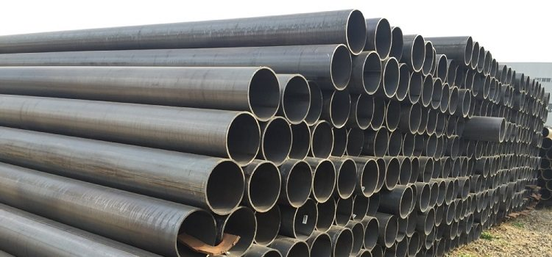
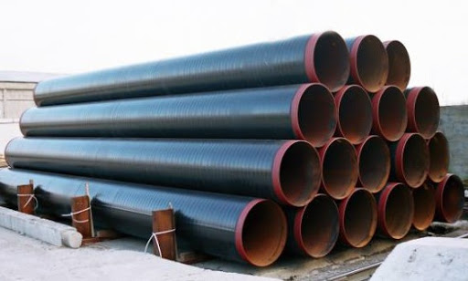
НАИМЕНОВАНИЕ ПРОЕКТА | ОСВОЕНИЕ ПРОИЗВОДСТВА ТРУБ ДЛЯ МАГИСТРАЛЬНЫХ ГАЗОПРОВОДОВ
Технические требования | Трубы с диаметром от 300 до 1020 мм
Срок реализации проекта | 2020-2025 гг.
Объем инвестиции | Определяется
Текущий объем импорта в год | 7-9 млн. долл. США
Уровень локализации | Не менее 30%

